Slide 1
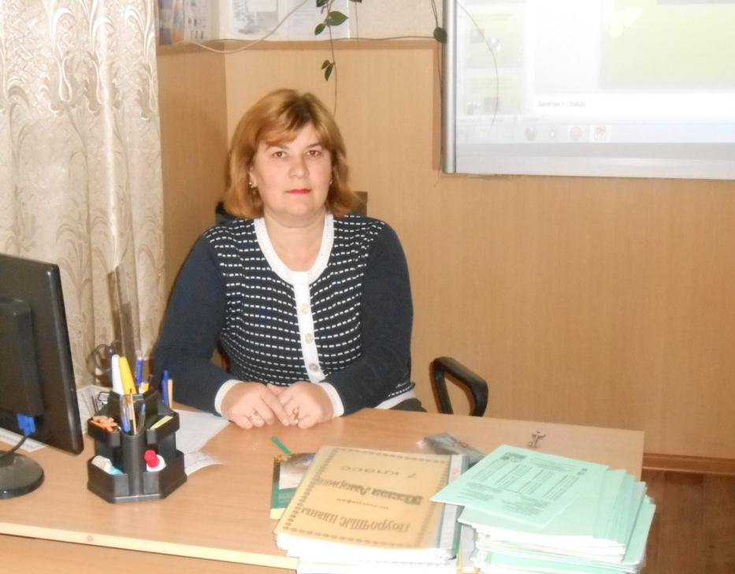
Учитель черкесского языка и литературы Коблева Залина Мугазовна

Slide 2
Образование высшее, окончила в 1999г. Карачаево-Черкесский государственный педагогический университет по специальности «Педагогика и методика преподавания в начальных классах и родного языка».
Учитель первой категории.
Член творческой группы «Я позиция».
Общий педагогический стаж работы 13 лет.

Slide 3
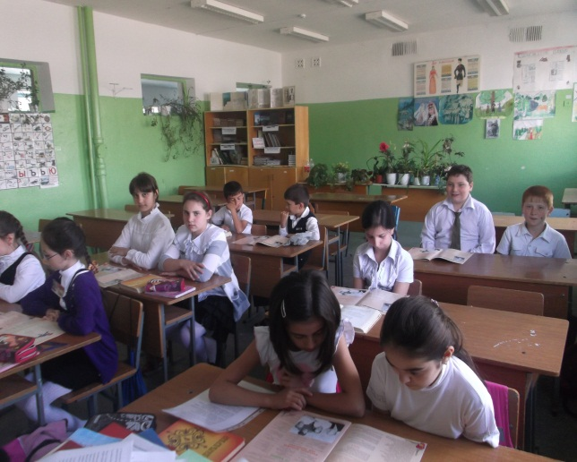
Литературная композиция посвящённая 100-летию черкесского писателя Гашокова Х.Х. «Я любил свой край родной».

Slide 4
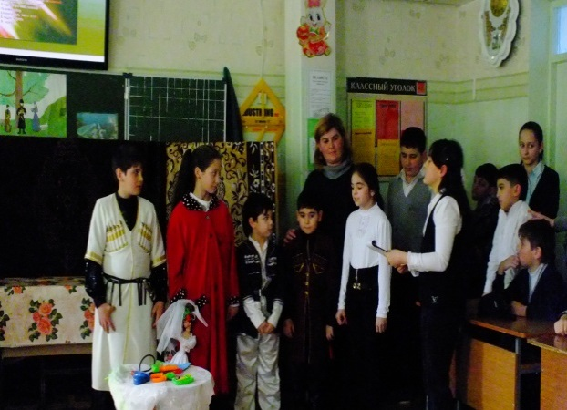
«Как красив и богат наш язык». Цель: Воспитания подрастающего поколения на примерах произведений писателей КЧР.

Slide 6
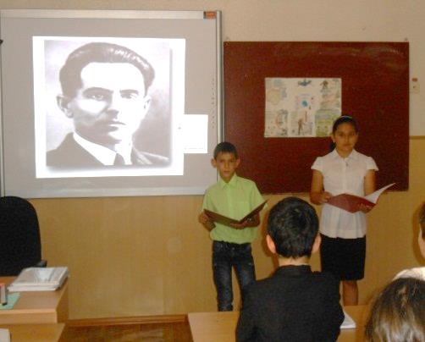
Урок литературной композиции: «Шогенцуков Алий»

Slide 7
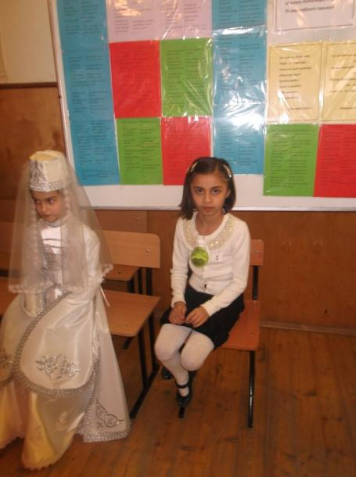
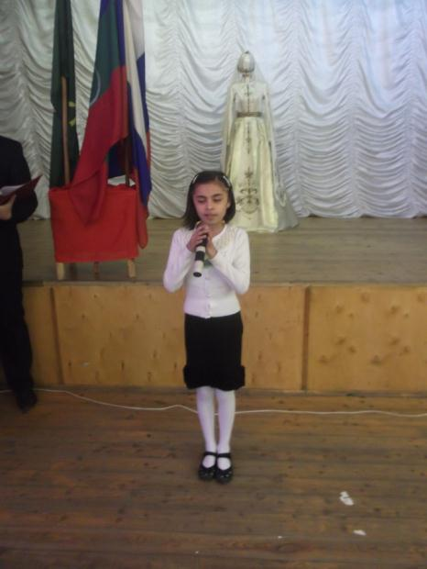
Городской конкурс чтецов. Темирова Алина ученица 4 «Б» класса заняла 2 место.

Slide 8
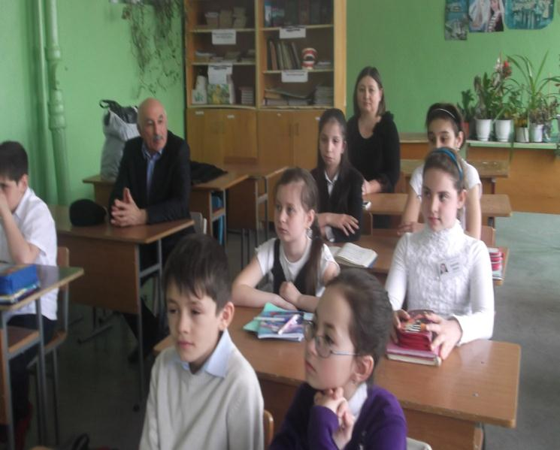
Встреча с представителями Общественной организации «Адыгэ Хасэ»

Slide 9
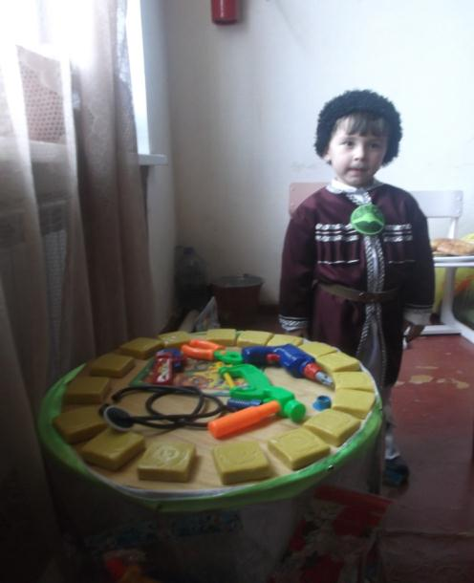
Участие в городском конкурсе «Гостеприимный Кавказ »

Slide 10
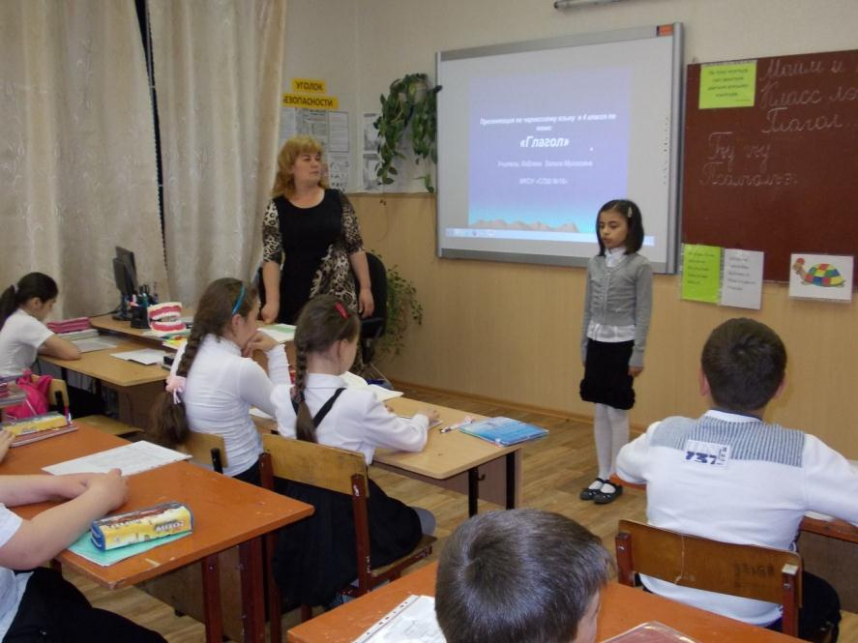
Открытый урок в 4 классе.

Slide 11
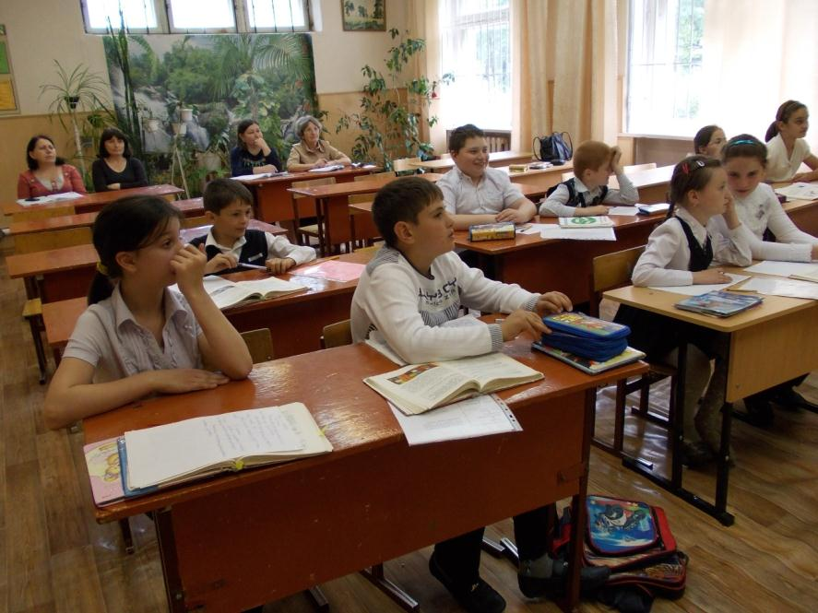

Slide 12
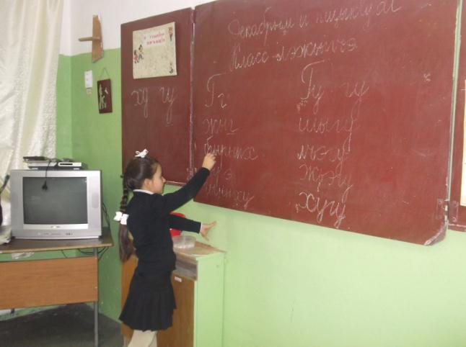
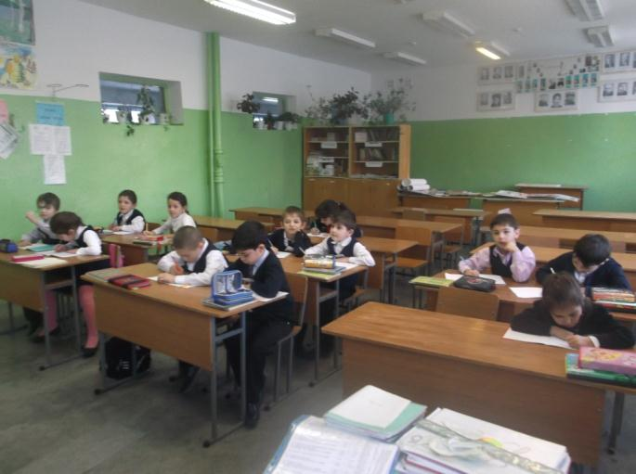
Мы на уроке!!!

Slide 13
СПАСИБО ЗА ВНИМАНИЕ!!!

